Slide 1
Bóg nie zawodzi w trudnościach
Klasa V SP
Dziś jest 25.11.2013
Do wakacji pozostało 214 dni
Fot. © altanaka - Fotolia.com

Slide 2
Próba ogniowa (od 1.03.15 do 1.10.15)

Slide 3
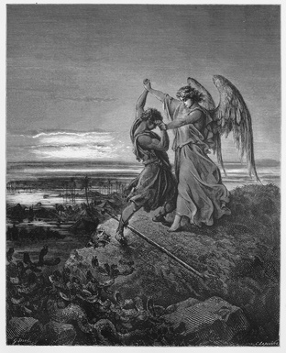
Porozmawiajmy o ich problemach Karty pracy str. 22
Fot. Tła © nickolae - Fotolia.com

Slide 4
Praca w grupach (podręcznik metodyczny str. 98)
Fot. © contrastwerkstatt – Fotolia.com

Slide 5
Jakie były dalsze losy rodziny Jakuba w Egipcie?
Pan rzekł wtedy do Mojżesza: "Teraz ujrzysz, co uczynię faraonowi. [Zmuszony] mocną ręką wypuści ich i mocną ręką wypędzi ich ze swego kraju".
2 Bóg rozmawiał z Mojżeszem i powiedział mu: "Jam jest Jahwe. 3 Ja objawiłem się Abrahamowi, Izaakowi i Jakubowi jako Bóg Wszechmocny, ale imienia mego, Jahwe, nie objawiłem im. 4 Ponadto ustanowiłem też przymierze moje z nimi, że im dam kraj Kanaan, kraj ich wędrówek, gdzie przebywali jako przybysze. 5 Ja także usłyszałem jęk Izraelitów, których Egipcjanie obciążyli robotami, i wspomniałem na moje przymierze. 6 Przeto powiedz synom izraelskim: Ja jestem Pan! Uwolnię was od jarzma egipskiego i wybawię was z niewoli, i wyswobodzę was wyciągniętym ramieniem i przez surowe kary. 7 I wezmę sobie was za mój lud, i będę wam Bogiem, i przekonacie się, że Ja, Pan, Bóg wasz, uwolniłem was spod jarzma egipskiego. 8 Potem wprowadzę was do ziemi, którą z ręką podniesioną przysiągłem dać Abrahamowi, Izaakowi i Jakubowi. Dam ją wam na własność. Zaiste, Ja jestem Pan!"
9 Mojżesz oznajmił te słowa Izraelitom, którzy nie chcieli ich słuchać z powodu udręki ducha i z powodu ciężkich robót.
10 Pan powiedział do Mojżesza: 11 "Idź i powiedz faraonowi, królowi egipskiemu, aby wypuścił Izraelitów ze swego kraju". 12 Mojżesz wymawiał się przed Panem mówiąc: "Jeśli Izraelici nie chcą mię słuchać, jakże faraon będzie słuchał mnie, któremu mówienie sprawia trudność?"
Fot. © Erica Guilane-Nachez - Fotolia.com

Slide 6
Jezus siłą mą

Slide 7
Notatka
Bóg nas kocha i nie zawodzi naszego zaufania. Mamy w Nim oparcie, możemy polegać na Jego słowie i liczyć na Niego w potrzebie.

